Slide 1
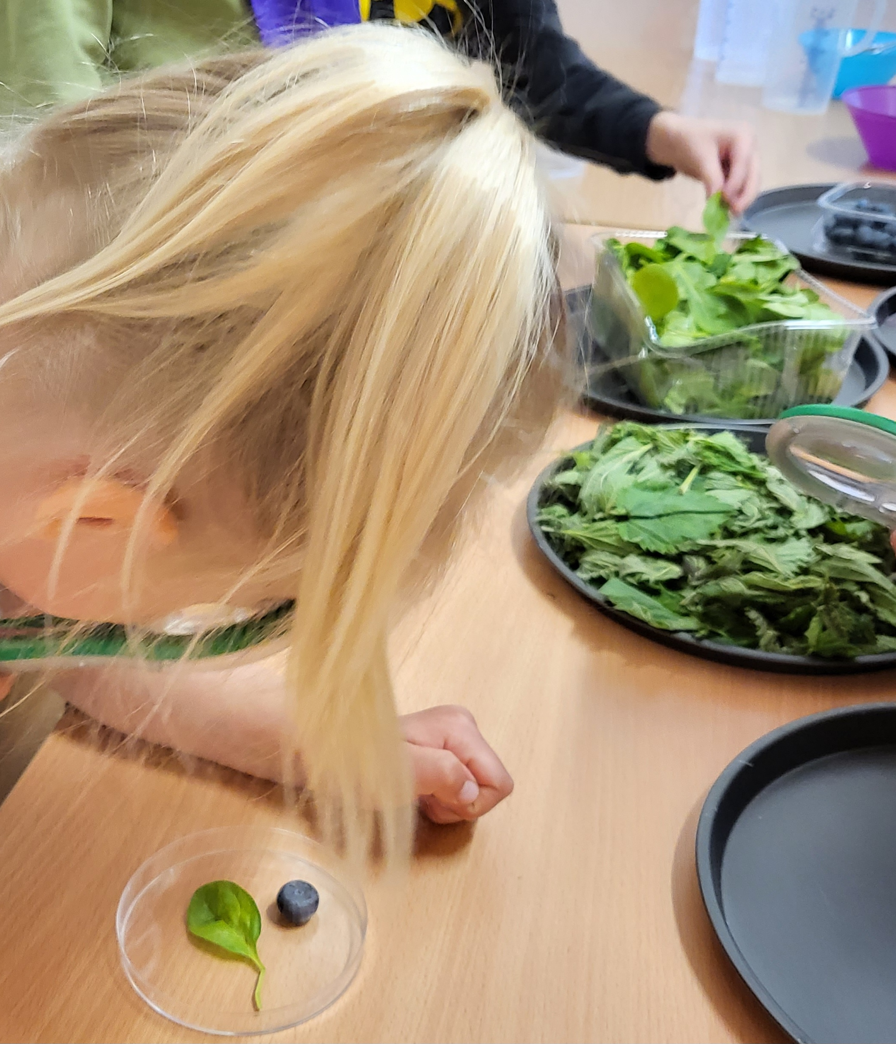
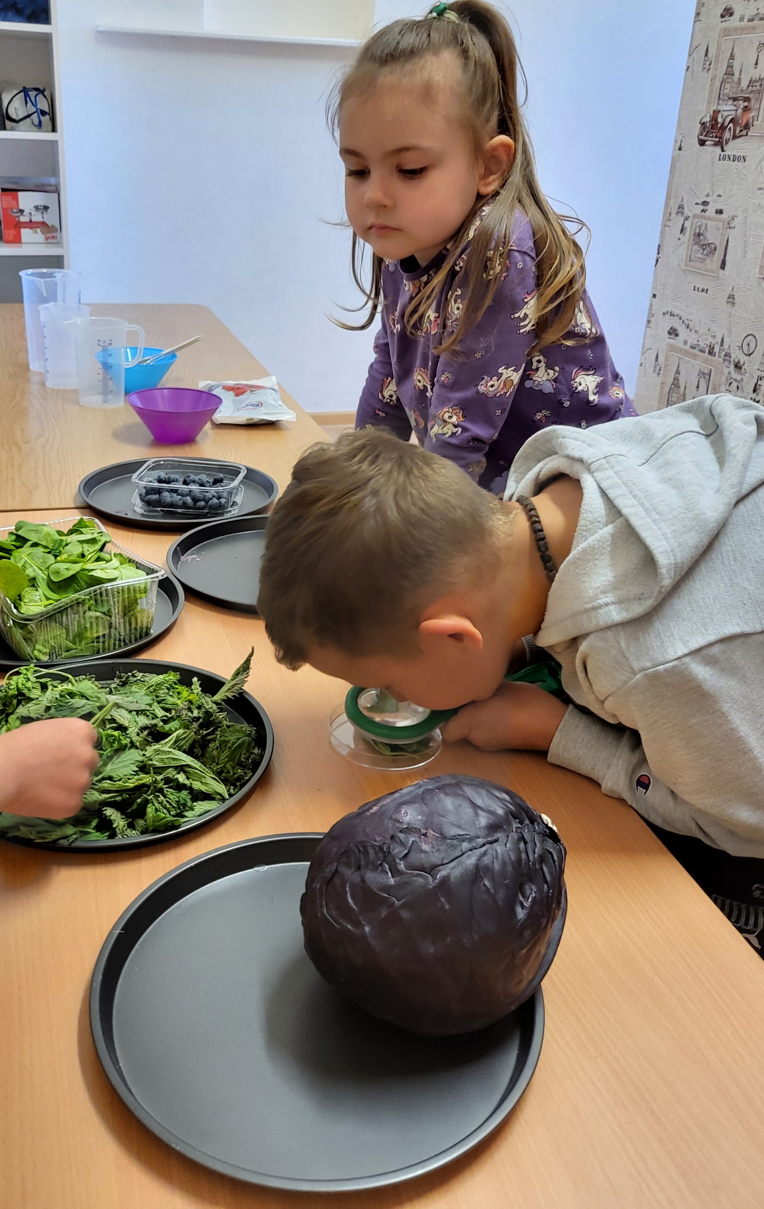
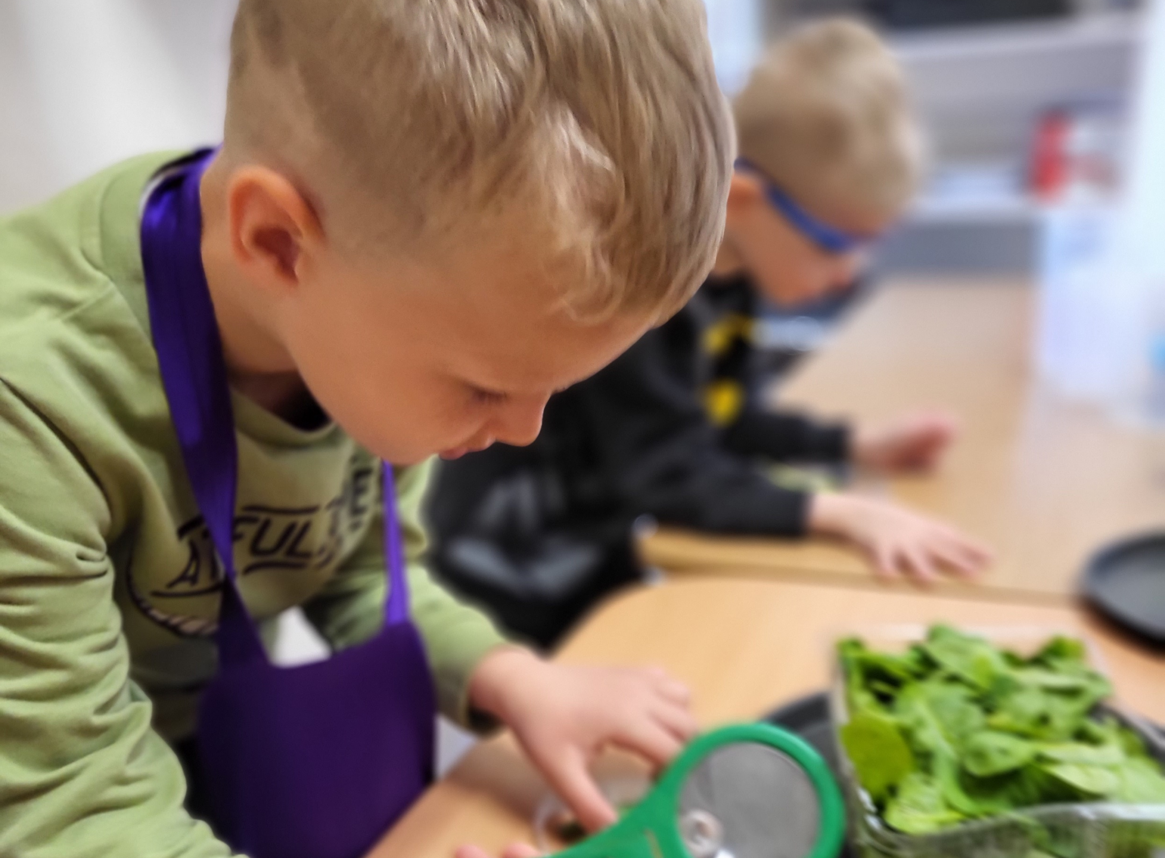
STEBUKLINGIATRADIMAI
Parengė: „Saulučių“ gr. mokytoja Ilona
Kaunas, 2023 m. gegužė

Slide 2
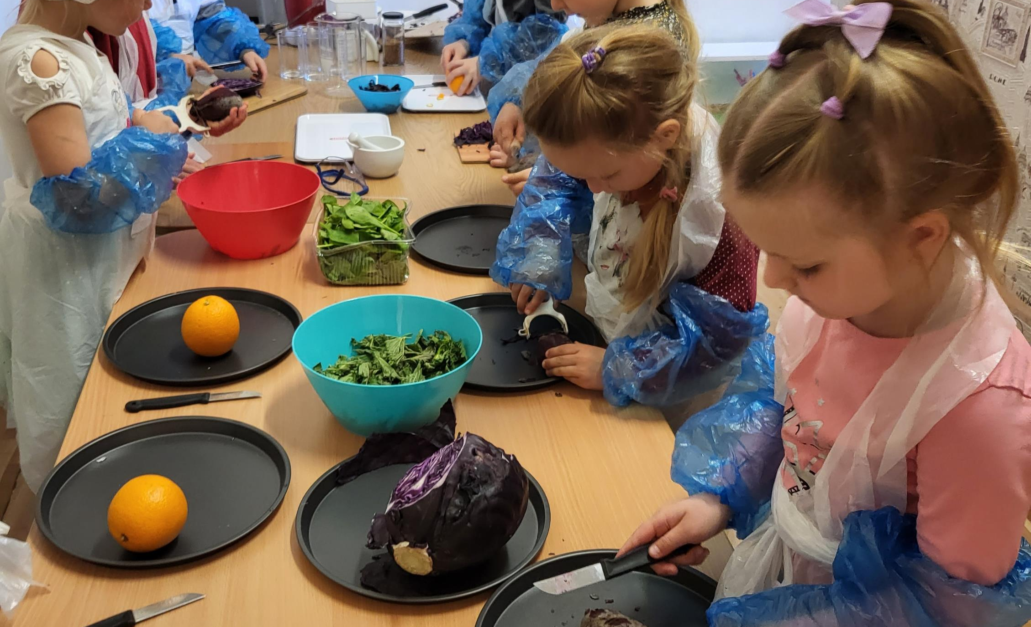
HIPOTEZĖ
Augalinius dažus galima pagaminti iš maisto produktų: daržovių, vaisių, laukinių augalų –dilgėlių.

Slide 3
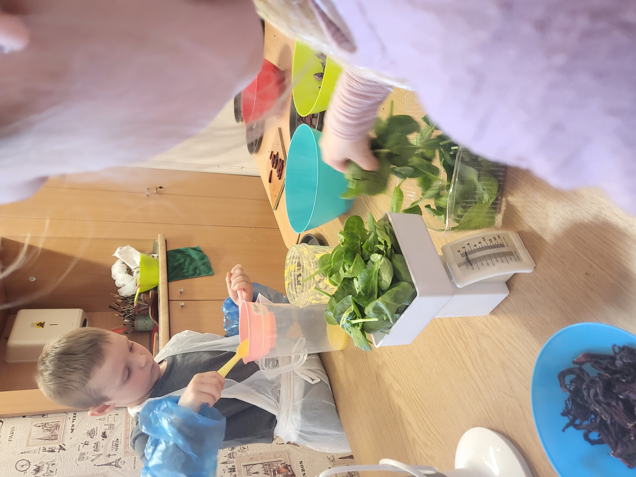
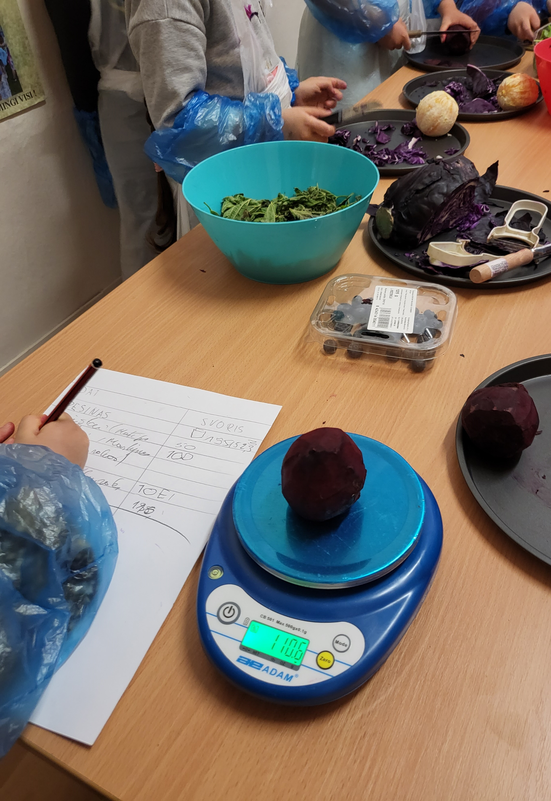
TIKSLAS
Išsiaiškinti ar iš maisto produktų: daržovių, vaisių, uogų galima pagaminti maistinius dažus ir juos naudoti kūrybinėje-meninėje veikloje.

Slide 4
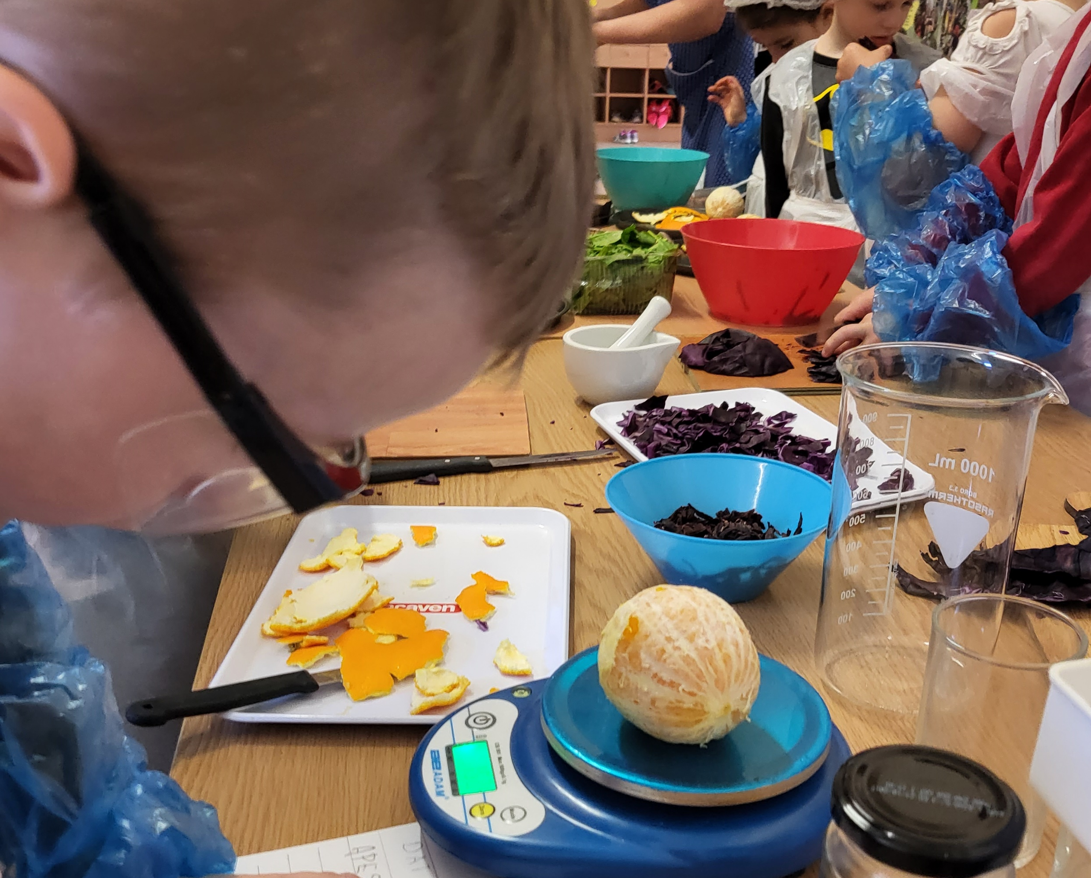
UŽDAVINIAI
Sužinoti kokiais būdais galima pagaminti augalinius dažus, pasirenkant tinkamiausią gaminimo variantą.
Taikant lašinimo ir piešimo technikas tyrinėti augalinių dažų spalvas ir savybes, kuriant vizualinius darbelius.

Slide 5
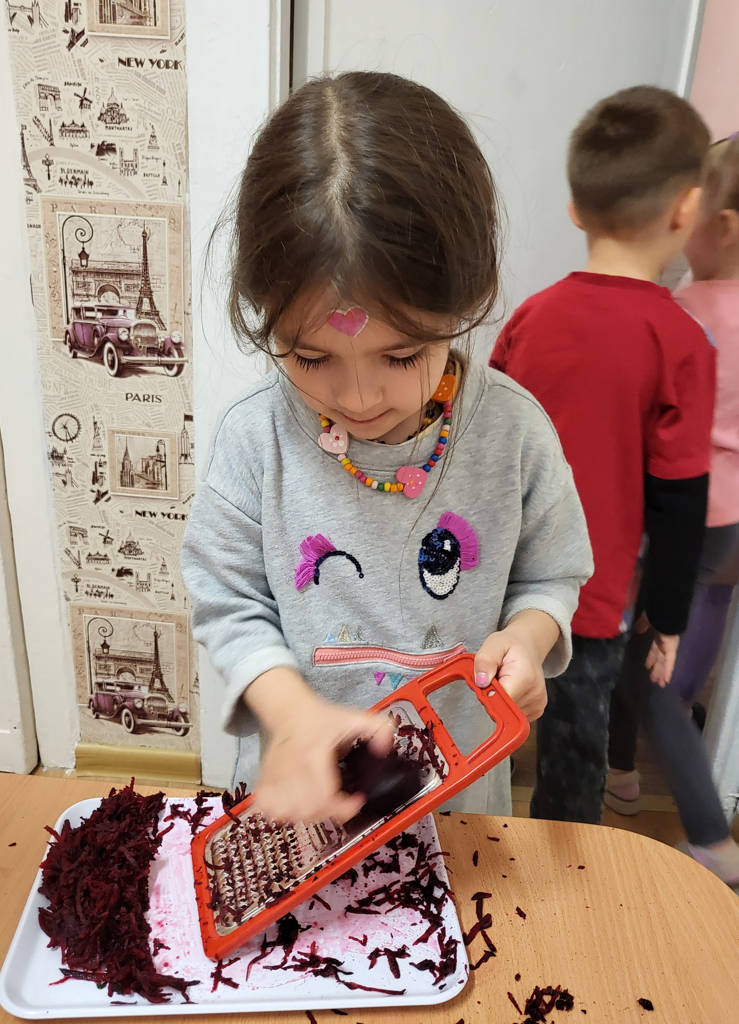
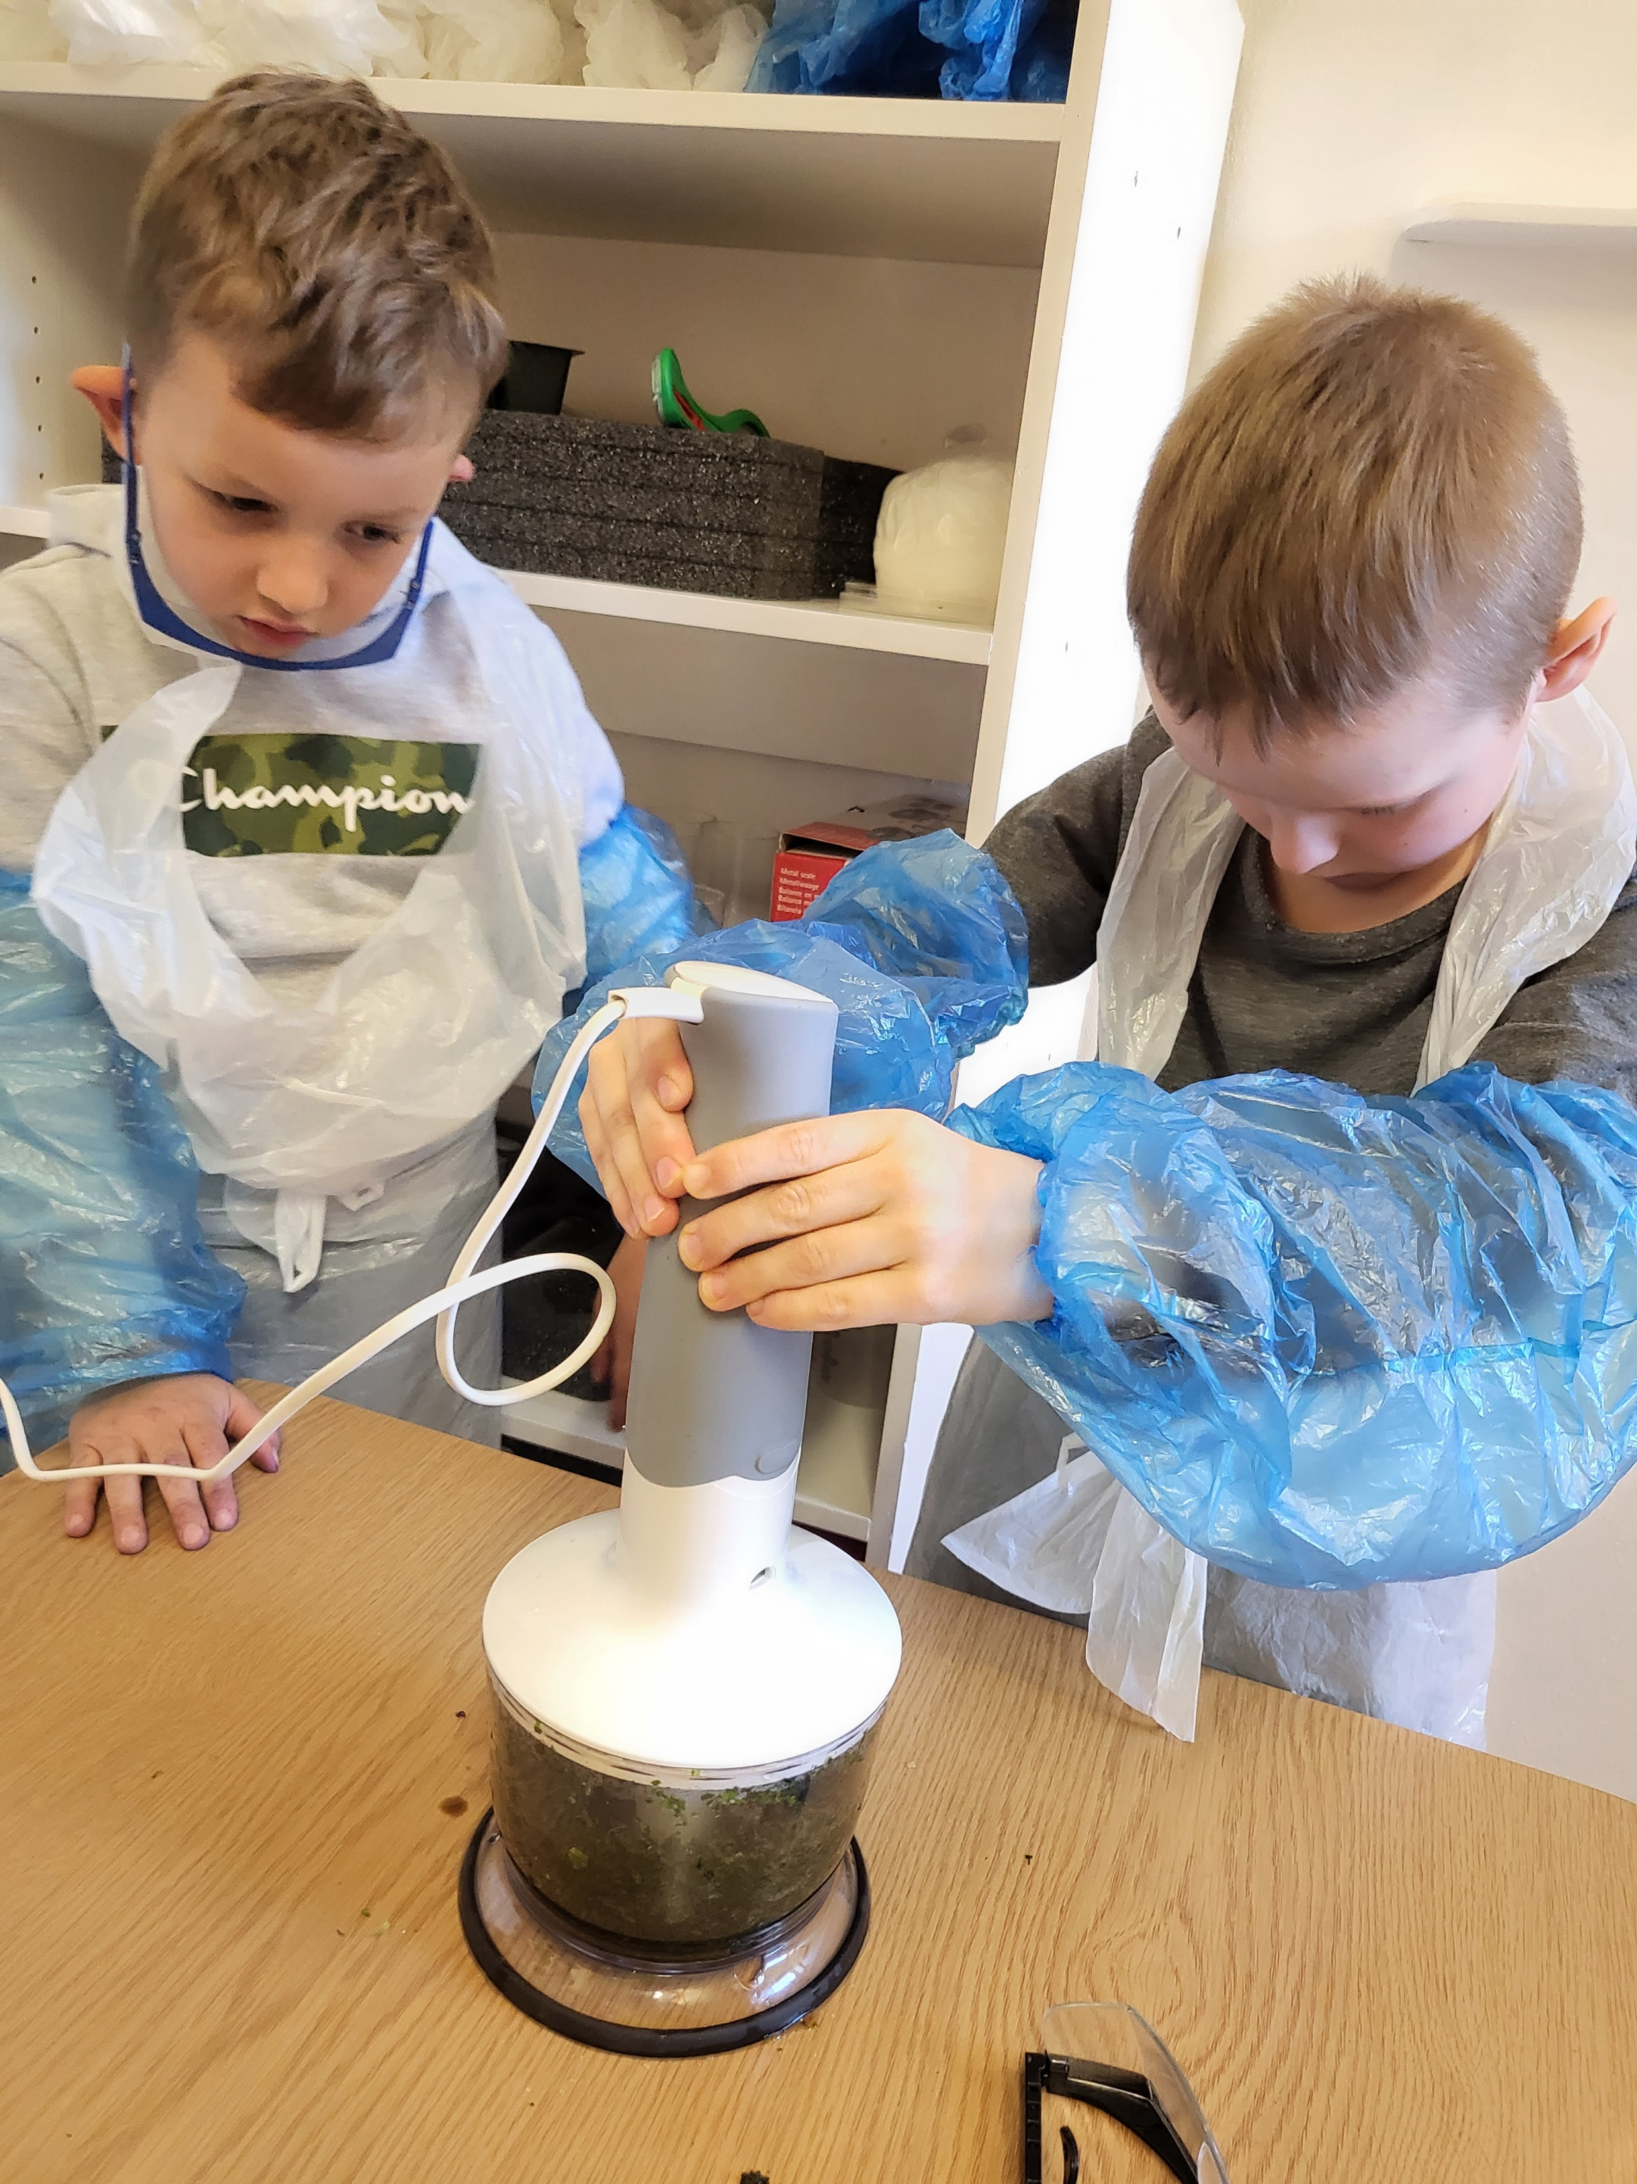
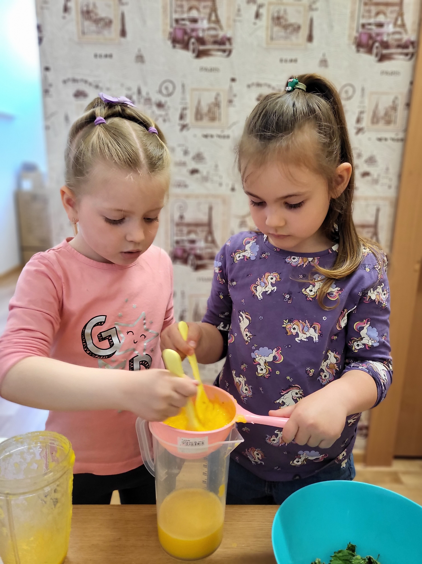
DARBO EIGA. PROCESAS
Daržovių paruošimas dažų gamybai: lupinas, skutimas, pjaustymas, tarkavimas, trynimas maisto smulkintuvu, masės košimas per sietelį.

Slide 6
REZULTATAS
Pagaminta 7-ios spalvos augalinių dalinių dažų.
Analizuota, aptarta jų spalvos ir savybės.

Slide 7
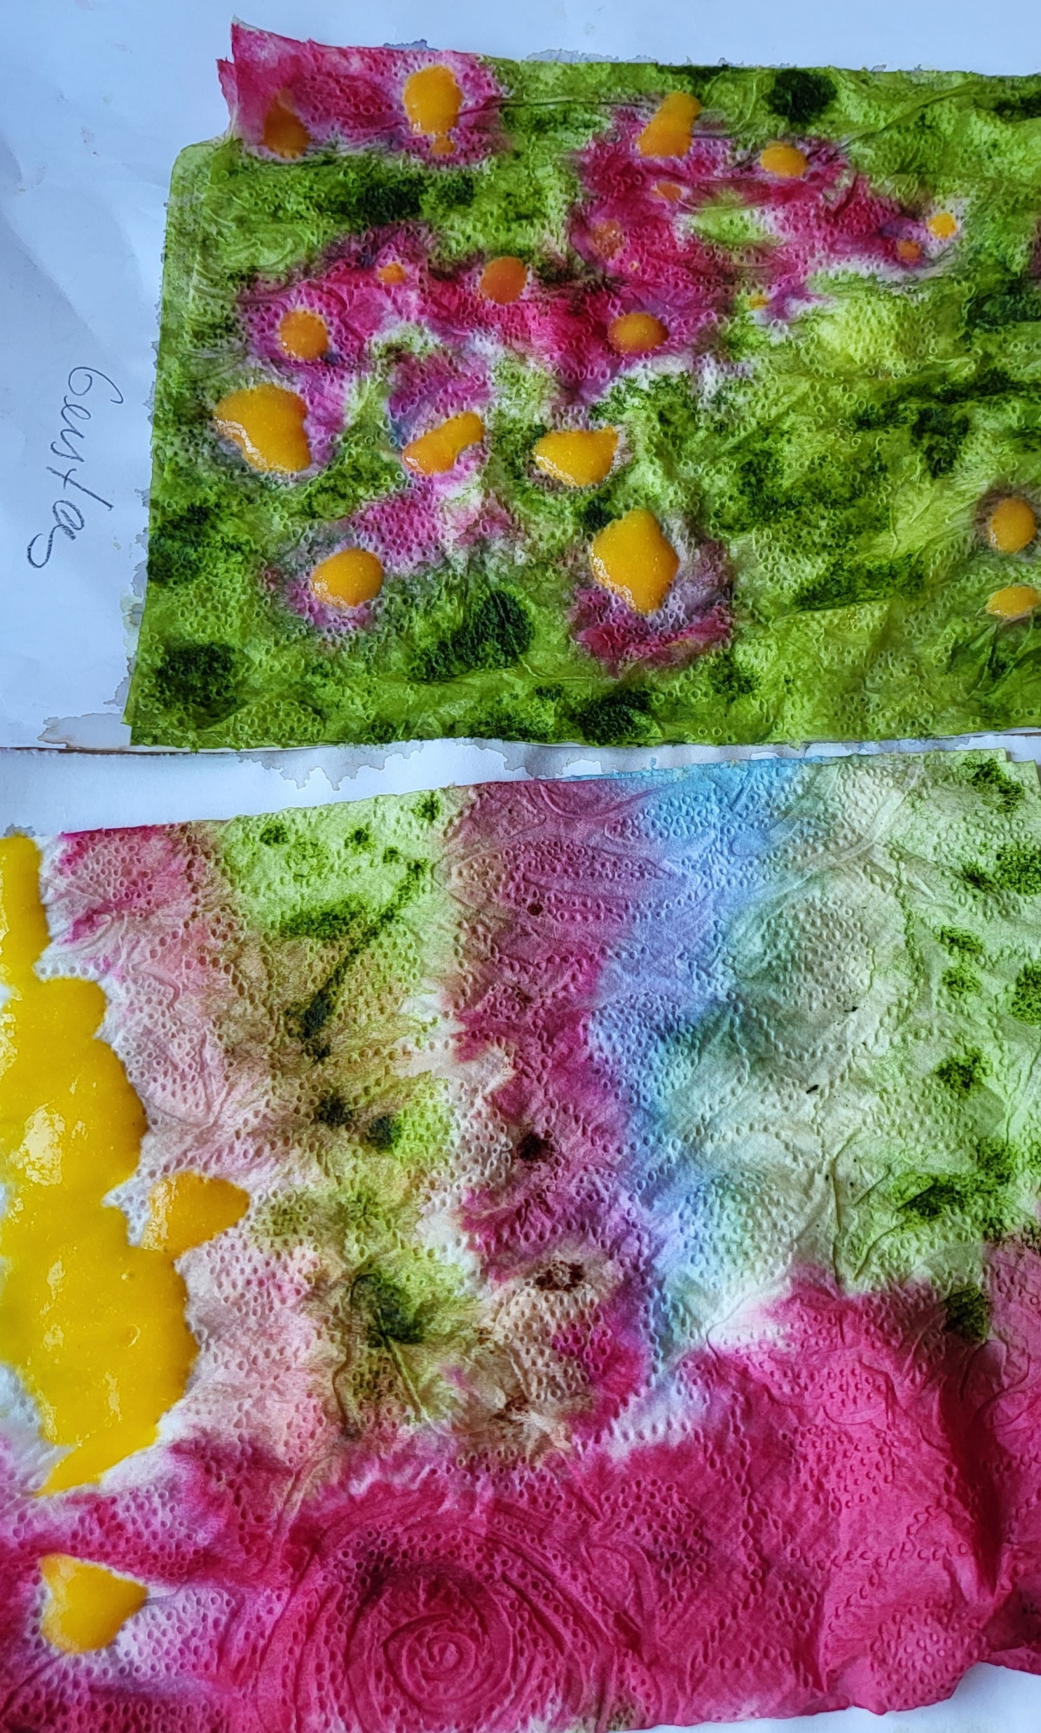
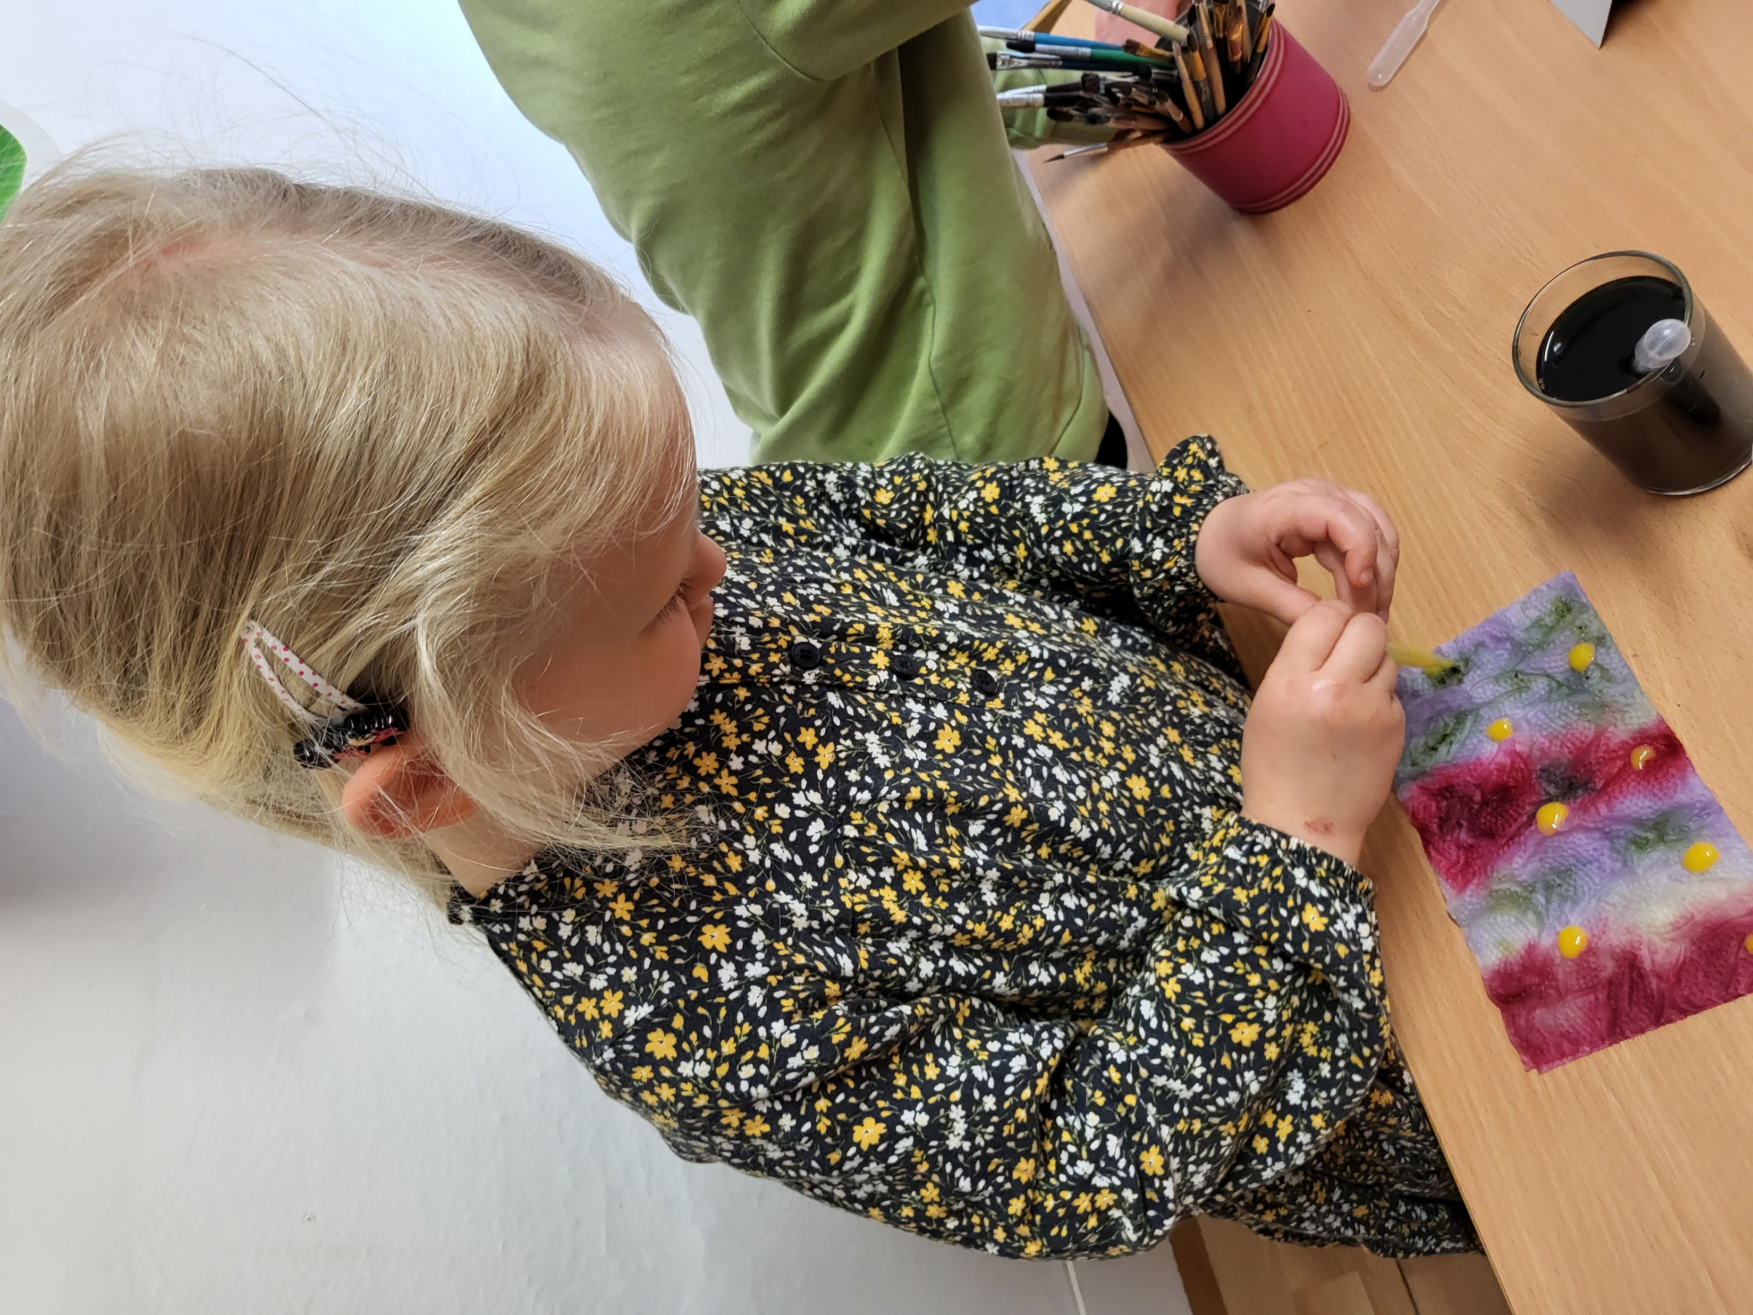
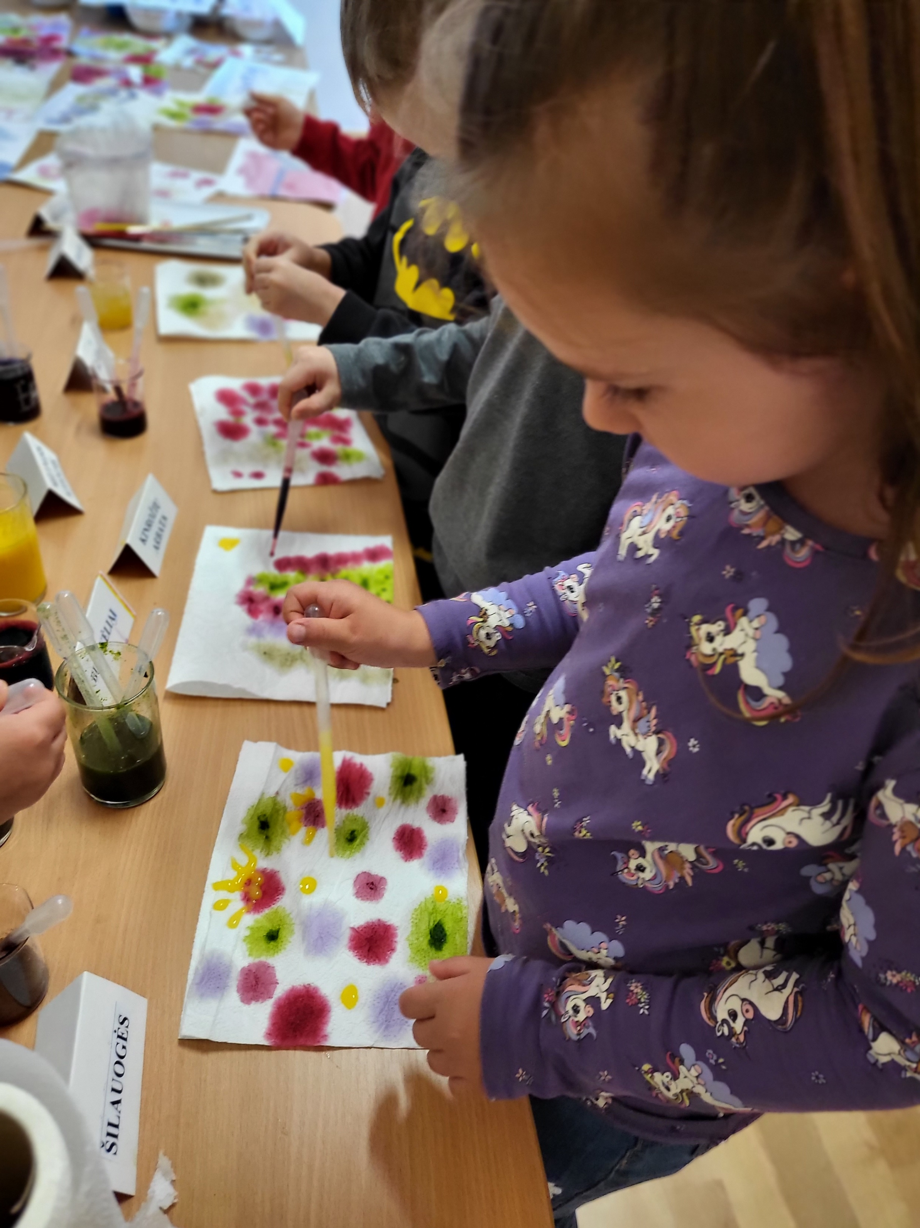
EKSPERIMENTAVIMAS
Augalinių dažų spalvų, savybių tyrinėjimas kūrybos procese, taikant taškavimo techniką.

Slide 8
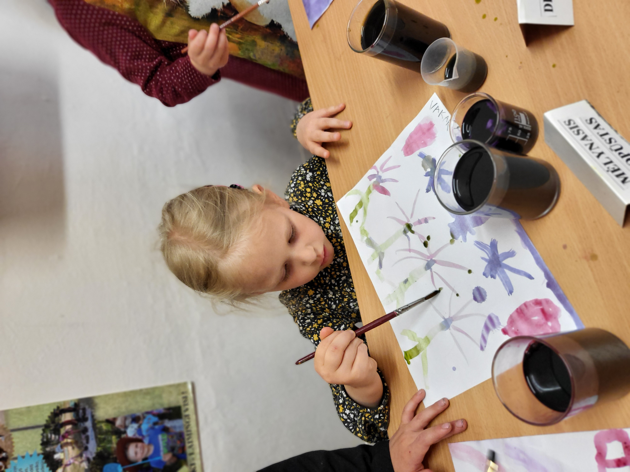
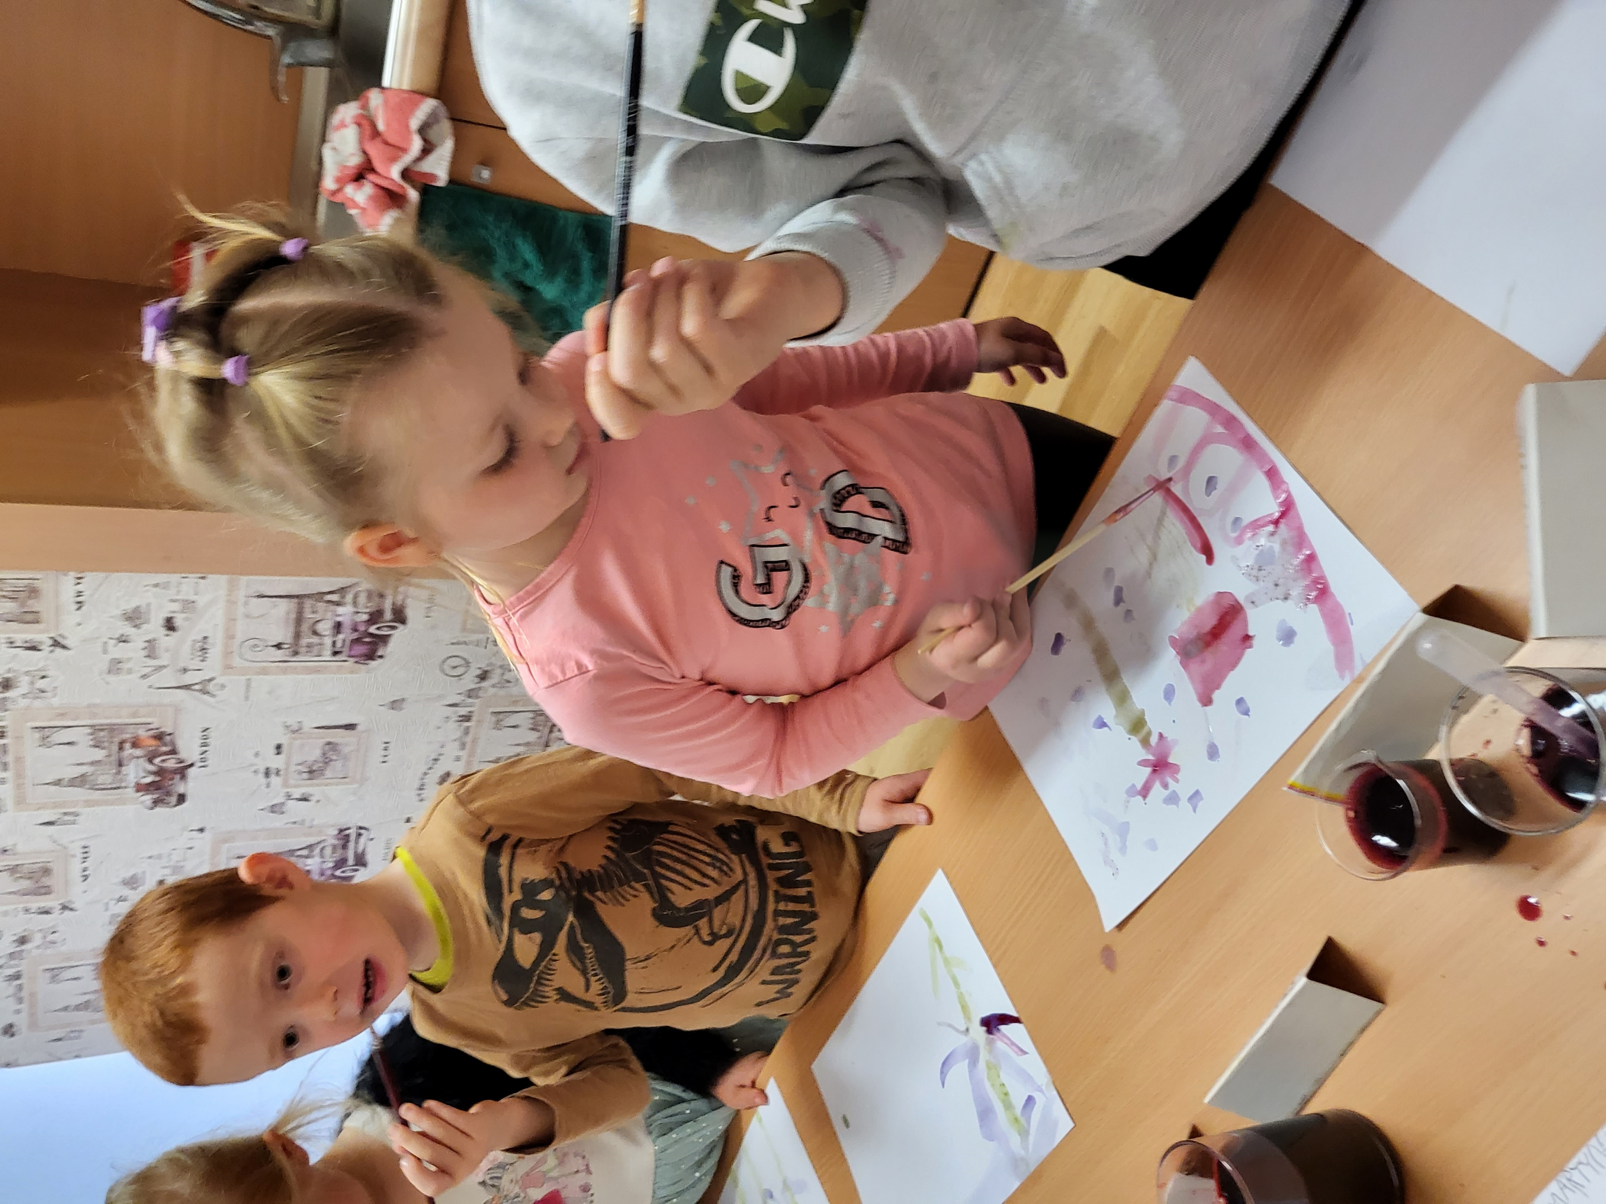
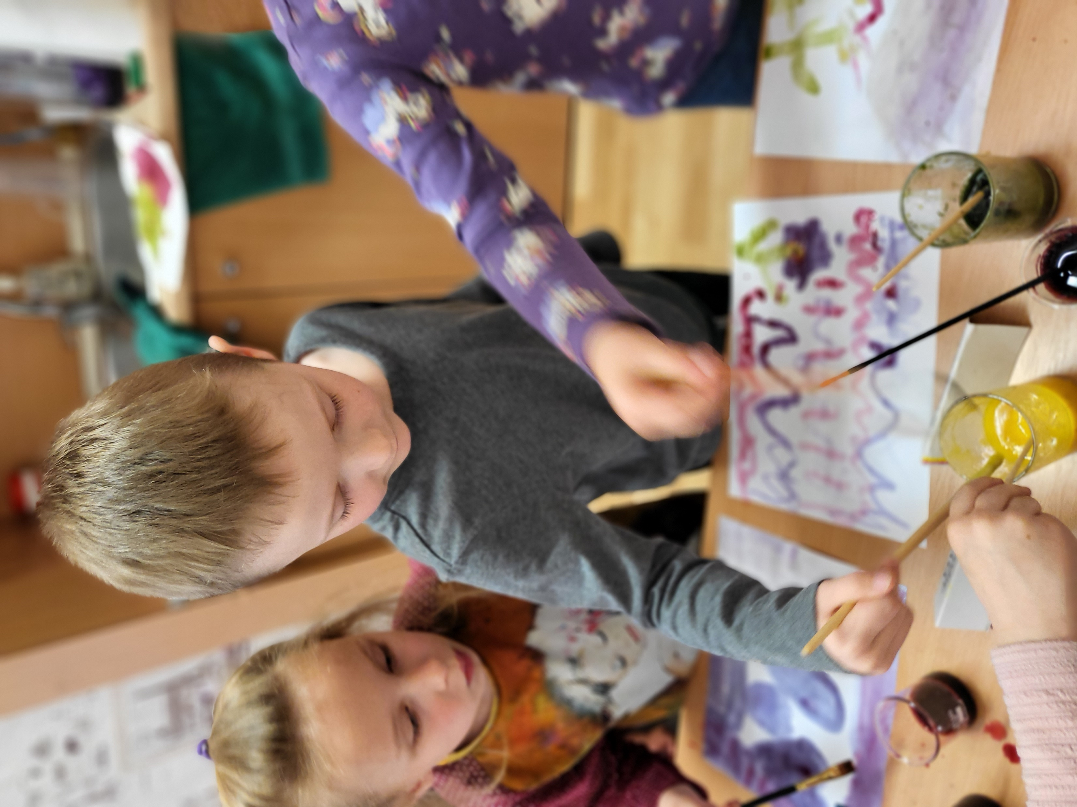
EKSPERIMENTAVIMAS
Augalinių dažų spalvų, savybių tyrinėjimas kūrybos procese, taikant piešimo techniką.

Slide 9
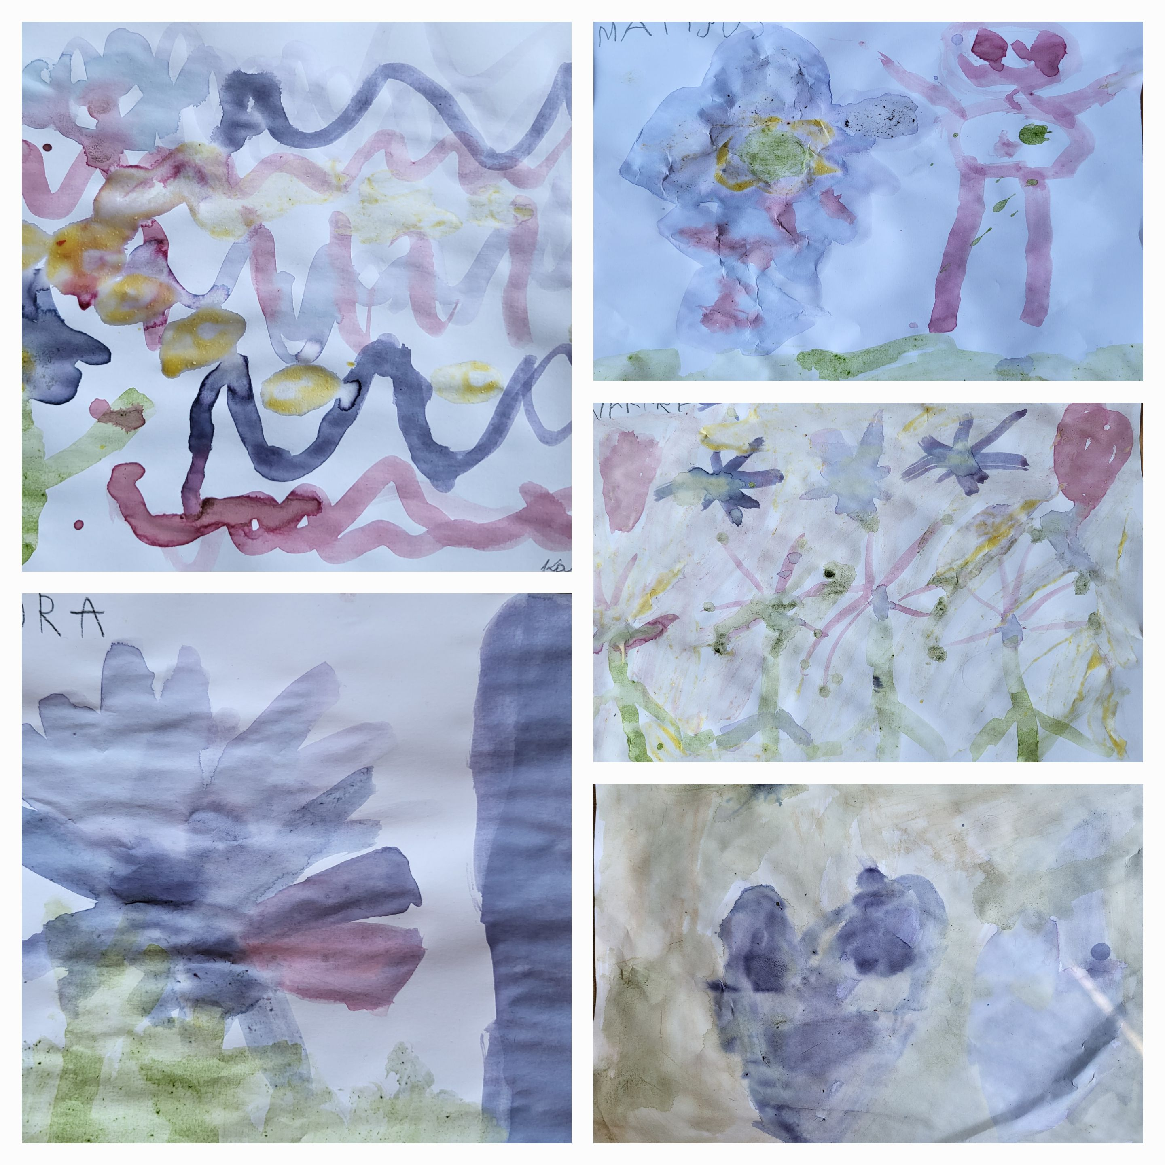
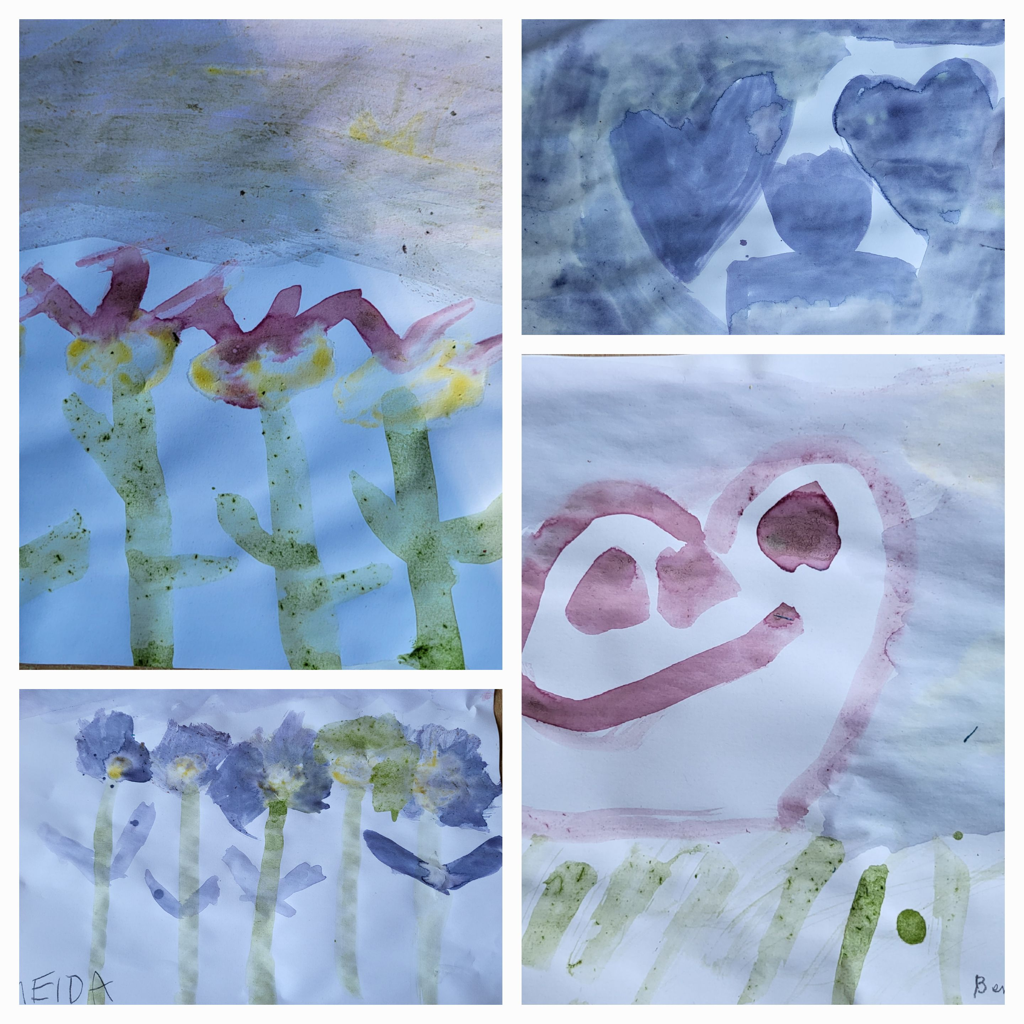
IŠVADA
Hipotezė įrodyta, taikant eksperimento metodą galima pagaminti dažus iš maisto produktų ir juos naudoti kūrybinėje-meninėje veikloje.
Ugdytiniai aktyviai įsijungė į ugdymosi procesą, rodydami iniciatyvumą, tenkindami savo smalsumą, žingeidumą, pojūčiais tyrinėdami augalinius dažus, patyrė atradimo džiaugsmą, praturtino savo žinias apie aplinkos pažinimą. Stiprino pirštų ir rankos judesius, lavino rankos ir akies koordinaciją, skaičiavimo, matavimo ir svėrimo įgūdžius. Naudodamiesi technine įranga prisiminė saugaus elgesio su elektriniais buitiniais prietaisais taisykles. Bendraudami ir bendradarbiaudami tarpusavyje, dalindamiesi savo pastebėjimais, potyriais, patirtimi sprendė probleminius klausimus, mokėsi mokytis. Įgyvendindami savo meninės vizualines raiškos idėjas lavino kūrybinius gebėjimus.

Slide 10
AČIŪ UŽ DĖMESĮ!

